Slide 1

Le Paratonnerre
Jérôme Sarron
Gilles Mousseau
Yann Thébault

Slide 2
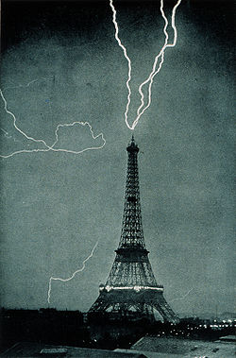
Descriptif
Conséquences de la foudre
Qu’est ce qu’un paratonnerre
Ses origines

Slide 3
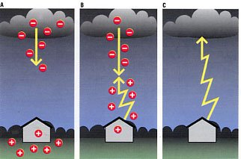
Phénomène physique
Composition du Cumulo-nimbus
Formation de la foudre
Effet de pointe

Slide 4
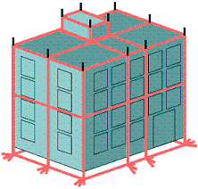
Fonctionnement du Paratonnerre
3 types de Paratonnerre
Principes de fonctionnements

Slide 5
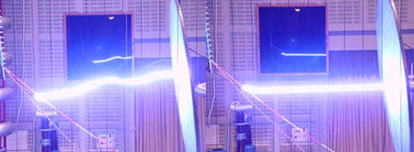
Ouverture
Les variantes futuristes du paratonnerre
Principe de fonctionnement

Slide 6
Merci de votre attention

